Slide 1
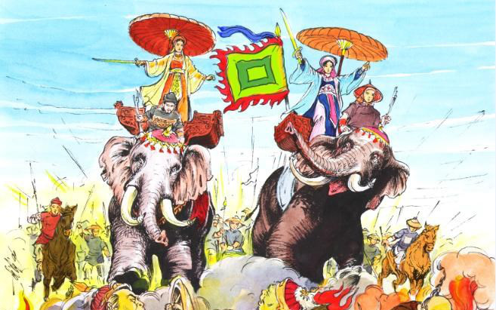
TRƯỜNG TIỂU HỌC GIANG BIÊN
Chính tả (nghe – viết)
HAI BÀ TRƯNG

Slide 2
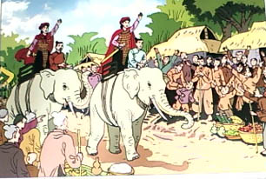
Cuộc khởi nghĩa Hai Bà Trưng có kết quả như thế nào ?
Hai Bà Trưng
Thành trì của giặc lần lượt sụp đổ dưới chân của đoàn quân khởi nghĩa. Tô Định ôm đầu chạy về nước. Đất nước ta sạch bóng quân thù. Hai Bà Trưng trở thành hai vị anh hùng chống ngoại xâm đầu tiên trong lịch sử nước nhà.
Theo Văn Lang
sụp đổ
Tô Định
Hai Bà Trưng
4

Slide 3
Cách trình bày:
Tên bài lùi 3 ô
Viết hoa chữ cái đầu và tên riêng.

Slide 4
Hai Bà Trưng
Thành trì của giặc lần lượt sụp đổ dưới chân của đoàn quân khởi nghĩa. Tô Định ôm đầu chạy về nước. Đất nước ta sạch bóng quân thù. Hai Bà Trưng trở thành hai vị anh hùng chống ngoại xâm đầu tiên trong lịch sử nước nhà.
Theo Văn Lang

Slide 5
Bài 2. Điền vào chỗ trống
l hay n?
- lành ....ặn
- nao .... úng
-.. anh lảnh
iêt hay iêc?
- đi biền b....
- thấy tiêng t...
- xanh biêng b...
l
iệt
n
iếc
l
iếc

Slide 6
Bài 3. Thi tìm nhanh các từ ngữ:
a) - Chứa tiếng bắt đầu bằng l:
M: lạ, lao động,…
- Chứa tiếng bắt đầu bằng n
b) - Chứa tiếng bắt đầu bằng iêt
- Chứa tiếng bắt đầu bằng iêc

